Slide 1


Khởi động

Slide 2
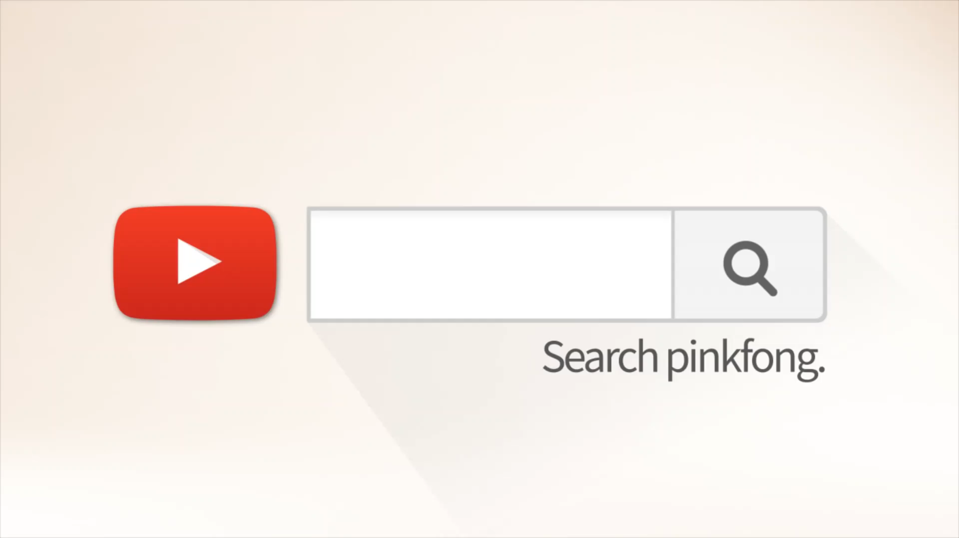

Slide 3


CHỦ ĐỀ 2
Tuần 6
Bài
12
DANH SÁCH HỌC SINH
Tiết 1

Slide 4
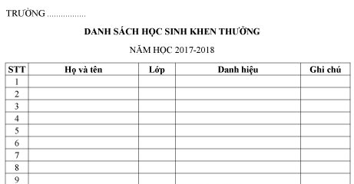
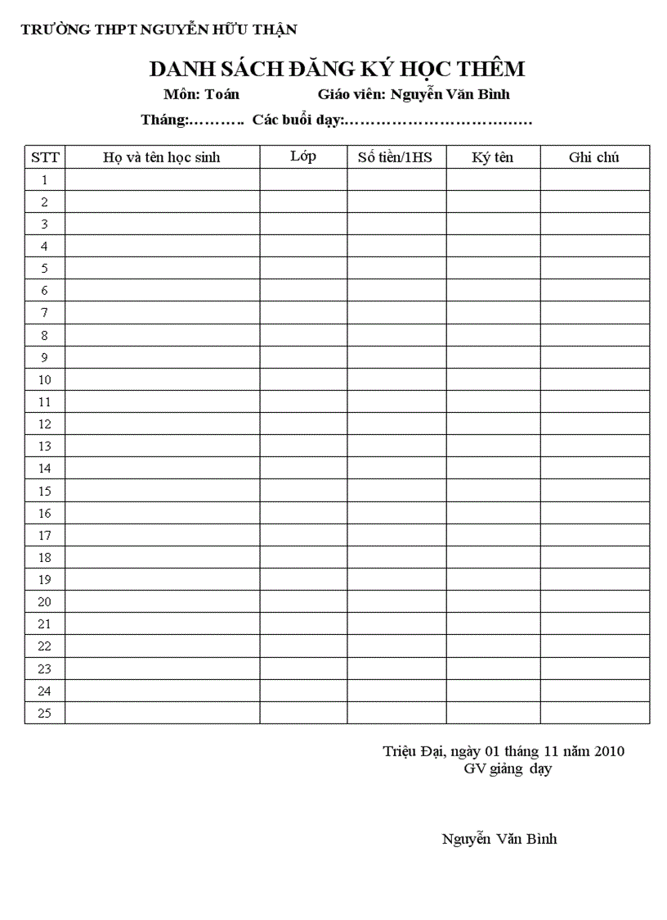
Khởi động
Em đã được đọc bản danh sách nào?
Danh sách học sinh đi tham quan.
Danh sách học sinh dự thi vẽ tranh.
Danh sách Sao Nhi đồng…
Notes:
- GV y/c HS gõ trên classkick những bản danh sách mình đã từng được đọc.

Slide 5
ĐỌC

Slide 6


DANH SÁCH HỌC SINH
Hôm nay, chúng tôi được đọc truyện tại lớp. Cô giáo cho chúng tôi đăng kí đọc truyện theo sở thích. Dưới đây là danh sách đăng kí của tổ tôi.
1
2
Danh sách học sinh tổ 2 lớp 2C đăng kí đọc truyện
Số thứ tự | Họ và tên | Truyện
1 | Trần Trường An | Ngày khai trường
2 | Nguyễn Hà Anh | Ếch xanh đi học
3 | Nguyễn Ngọc Bảo | Ếch xanh đi học
4 | Đỗ Duy Bắc | Ngày khai trường
5 | Vũ Tiến Bình | Vì sao gà chẳng giỏi bơi?
6 | Lê Thị Cúc | Ngày khai trường
7 | Lê Gia Hân | Vì sao gà chẳng giỏi bơi?
8 | Phùng Minh Khánh | Ếch xanh đi học
Đọc từ trên xuống dưới.
Đọc từ trái sang phải.
Dựa vào danh sách đăng kí, cô chia lớp thành ba nhóm, mỗi nhóm đọc một truyện. Chúng tôi đọc cho nhau nghe, rồi cùng nhau trao đổi về các nhân vật trong truyện mà nhóm đã chọn.
3

Slide 7


Luyện đọc
từ khó
truyện
sở thích
trao đổi

Slide 8
luyện đọc
câu dài
Chúng tôi đọc cho nhau nghe, rồi cùng nhau trao đổi về các nhân vật trong truyện mà nhóm đã chọn.

Slide 9


Luyện đọc nhóm

Slide 10
DANH SÁCH HỌC SINH
Hôm nay, chúng tôi được đọc truyện tại lớp. Cô giáo cho chúng tôi đăng kí đọc truyện theo sở thích. Dưới đây là danh sách đăng kí của tổ tôi.
1
2
Danh sách học sinh tổ 2 lớp 2C đăng kí đọc truyện
Số thứ tự | Họ và tên | Truyện
1 | Trần Trường An | Ngày khai trường
2 | Nguyễn Hà Anh | Ếch xanh đi học
3 | Nguyễn Ngọc Bảo | Ếch xanh đi học
4 | Đỗ Duy Bắc | Ngày khai trường
5 | Vũ Tiến Bình | Vì sao gà chẳng giỏi bơi?
6 | Lê Thị Cúc | Ngày khai trường
7 | Lê Gia Hân | Vì sao gà chẳng giỏi bơi?
8 | Phùng Minh Khánh | Ếch xanh đi học
Dựa vào danh sách đăng kí, cô chia lớp thành ba nhóm, mỗi nhóm đọc một truyện. Chúng tôi đọc cho nhau nghe, rồi cùng nhau trao đổi về các nhân vật trong truyện mà nhóm đã chọn.
3

Slide 11
TRẢ LỜI CÂU HỎI
Notes:
GV cho HS chơi Quizizz.

Slide 12
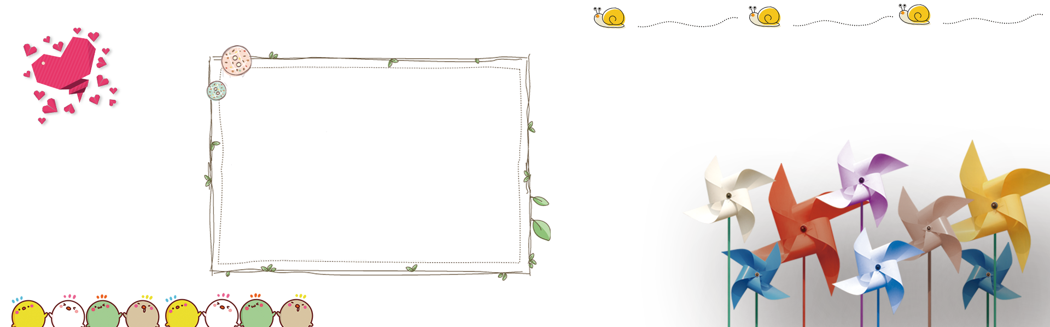
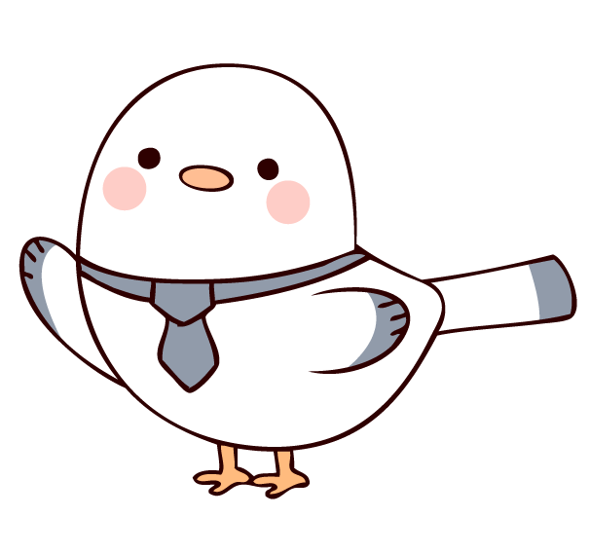
1. Trong bản danh sách, tổ 2 lớp 2C có bao nhiêu bạn ?
Tổ 2 lớp 2C có 8 bạn.

Slide 13
2. Bạn đứng ở vị trí thứ 6 tên là gì, đăng kí đọc truyện nào ?
- Bạn ở vị trí thứ 6 tên là:
Lê Thị Cúc
- Đăng kí đọc truyện:
“Ngày khai trường”

Slide 14
3. Những bạn nào đăng kí đọc cùng truyện với bạn ở vị trí thứ 6?
Trần Trường An
Đỗ Duy Bắc

Slide 15
4. Bản danh sách có tác dụng gì?
a. Nhìn vào danh sách, biết số lượng học sinh.
b. Theo bảng chữ cái, dễ tìm tên người trong danh sách.
c. Biết được thông tin của từng người.
(VD: tên truyện đăng kí đọc)
d. Giúp học thuộc bảng chữ cái nhanh nhất.

Slide 16
Hẹn gặp lại các con vào tiết học sau!

